Slide 1
Abstract Factory
Padrões de Projeto
Ádria Costa
02/05/2019 [2019/01 - 3º período]

Slide 2
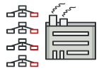
Abstract Factory
Intenção
“ Fornecer uma interface para a criação de famílias de objetos relacionados ou dependentes sem especificar suas classes concretas. ”
[Gama, 2000]

Slide 3
Abstract Factory
Motivação
É definida uma estrutura que produz objetos que seguem um padrão geral e, em tempo de execução, a fábrica é emparelhada com qualquer fábrica concreta para produzir objetos que seguem o padrão de uma determinada família.

Slide 4
Abstract Factory
Aplicabilidade
um sistema deve ser independente de como seus produtos são criados, compostos ou representados;
um sistema deve ser configurado como um produto de uma família de múltiplos produtos;
uma família de objetos-produto for projetada para ser usada em conjunto, e você necessita garantir esta restrição;
você quer fornecer uma biblioteca de classes de produtos e quer revelar somente suas interfaces, não suas implementações.

Slide 5
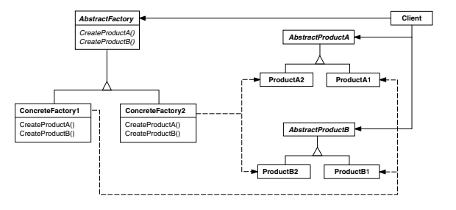
Abstract Factory
Estrutura

Slide 6
Abstract Factory
Conceitos de Orientação Objeto
Abstração
Herança
Encapsulamento
Polimorfismo

Slide 7
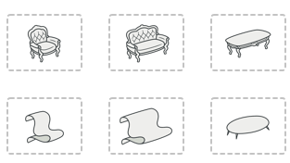
Abstract Factory
Problema: Simulador de loja de móveis
Criar famílias de produtos relacionados
Criar variantes das famílias
Criar produtos de forma individual

Slide 8
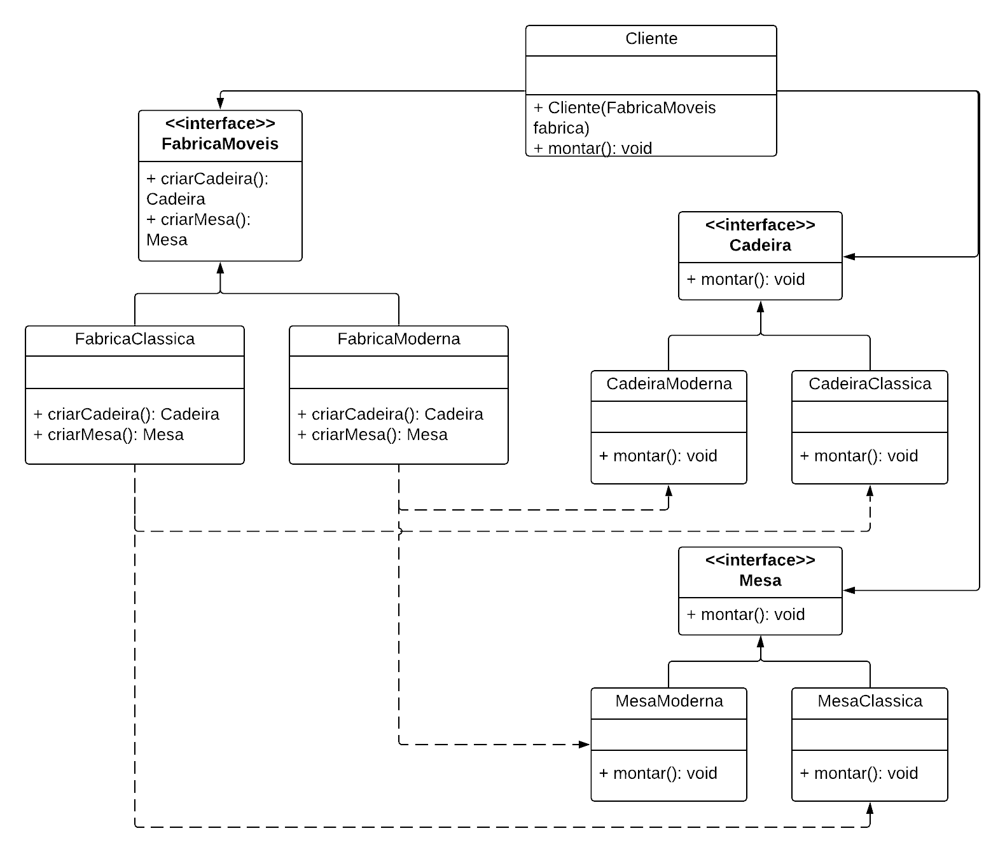

Slide 9
Abstract Factory
Prós
Certeza que os objetos (produtos) que são utilizados de uma fábrica são compatíveis entre si.
Evita o acoplamento entre produtos concretos e código do cliente.
Extrair o código de criação do produto em um único local, facilitando o suporte ao código.
Você pode introduzir novas variantes de produtos sem quebrar o código do cliente existente.

Slide 10
Abstract Factory
Contra
O código pode se tornar mais complicado do que deveria, já que muitas novas interfaces e classes são introduzidas junto com o padrão.

Slide 11
Abstract Factory
Referências
“Refactoring Guru: The Catalog of Design Patterns - Abstract Factory”. Disponível em: <https://refactoring.guru/design-patterns/abstract-factory>. Acessado: 21 de abril de 2019.
“OO Design: Design Patterns - Abstract Factory”. Disponível em: <https://www.oodesign.com/abstract-factory-pattern.html>. Acessado: 23 de abril de 2019.
GAMMA, Erich. Padrões de Projetos: Soluções reutilizáveis de software orientado a objetos. trad. Luiz A. Meirelles Saliado. Bookman. Porto Aleire – RS, 2000.

